Slide 1
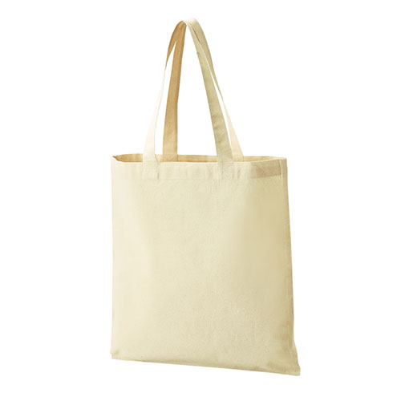
【提案書】
５オンス・厚手Ａ３コットントート
特徴
A3サイズの普段使いに丁度良いトートバッグ。5オンスの厚手なコットン生地を使用しているため耐久性にも優れています。またシンプルなデザインはどんなオリジナルプリントにもマッチします。
納期
納期スペース
仕様
素材：綿（5オンス）
サイズ：約440×400mm
包装：10枚単位でポリ袋入
備考：名入れ可能
お見積
お見積りスペース

